Slide 1


校企合作佐证材料
商务管理（3+2）专业

Slide 2
企业介绍
山西传承档案管理服务有限公司
山西传承档案管理服务有限公司成立于2007年，是一家为行政企事业等单位提供最优档案信息化咨询规划及全产业链服务的高科技企业。目前业务覆盖北京、河北、山西、宁夏、辽宁等地。公司紧紧围绕国家智慧城市发展布局，先行开展智慧档案系统建设，优化整合资源，带头推进产学研协同创新联盟，填补民间档案馆空缺，实现跨时空档案信息资源共享，跨平台服务集成，保障用户一站式获取档案信息资源服务。
公司理念为:“传文化之经典，承工匠之精神”，致力于为智慧城市建设提供先行示范经验，填补民间档案系统空白，降低地域、行业档案管理使用成本，推出示范性行业技术标准和公共服务平台，为社会创造大量就业岗位，创造规模的经济效益和财政税收。公司目标打造国内领先、区域一流的第一家智慧档案信息云综合服务基地。

Slide 3
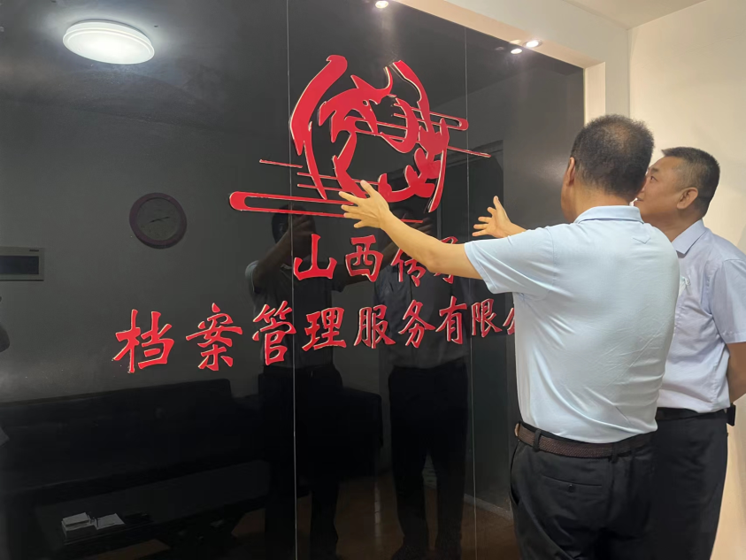
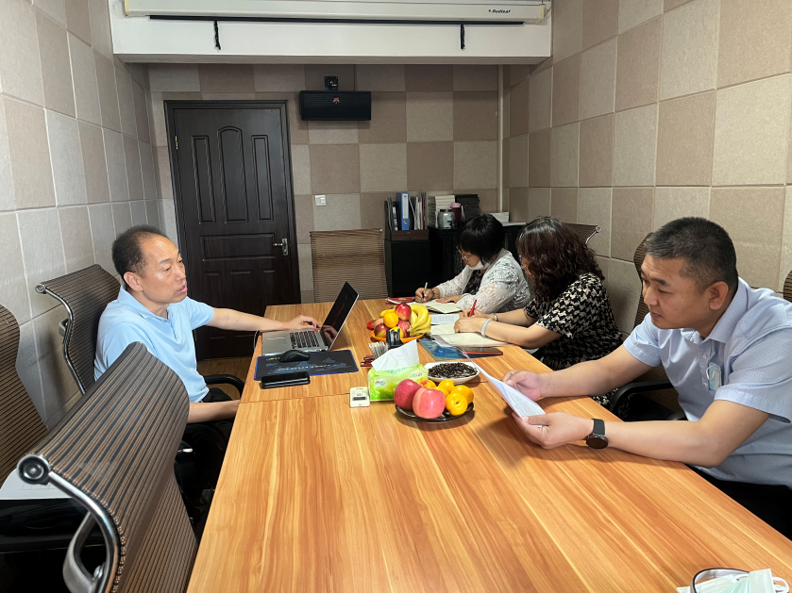
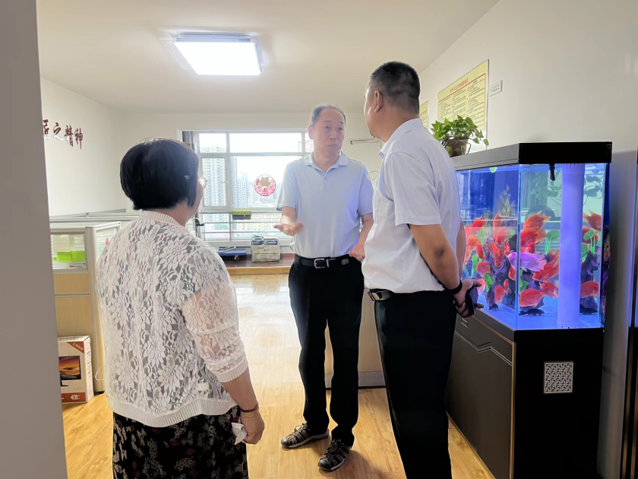
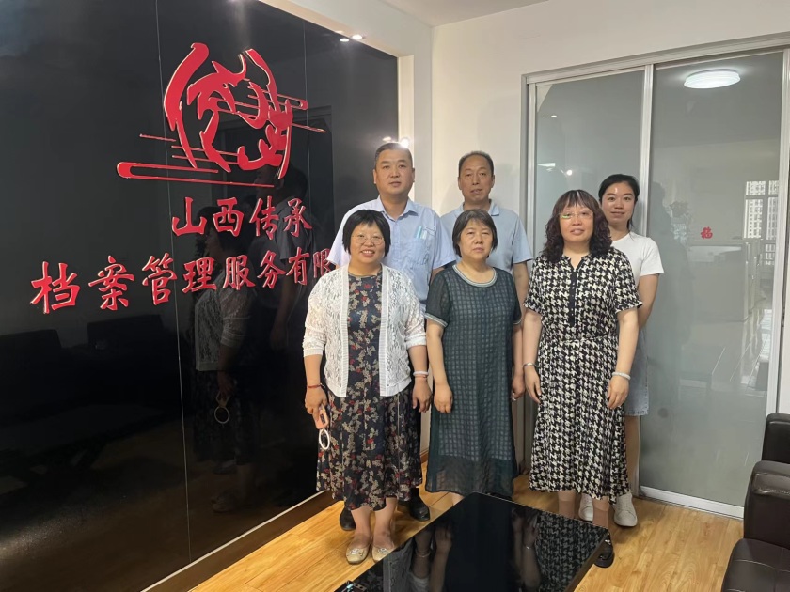
影视资料

Slide 4
企业介绍
山西独特壹家装饰工程有限公司
山西独特装饰集团，成立于2008年，公司于2017年更名为山西独特壹家装饰工程有限公司并实现集团化运作，经过14年的积淀发展，目前已成为龙城顶尖的本土装修品牌公司。公司共设立有11个组织部门，市场部、渠道公关部、网络部、设计部、主材部、工程部、企划部、媒体部、财务部、行政部、人事部。共有260名在职员工。公司在：“2019年被评为房天下控股推荐品牌”，2019年公司与中国建筑装饰协会深度战略合作第三方监理平台，太原市室内设计协会理事单位，质检院质量技术跟踪服务单位，太原电视台全面战略合作伙伴”等荣誉称号。爱心企业、匠心工程、良心家装，独特壹家致力成长为一家受人尊重的良心家装公司品牌。独特壹家整装生活馆持续营造“真、善、美”的企业文化。办公环境优美，员工薪资待遇优厚，实行能上能下的人才竞争机制。在“互联网+”和分享经济的大势下，未来十年独特壹家将整合国际国内线上线下资源努力打造最好的装修服务平台，装修人才和大众创业平台！

Slide 5
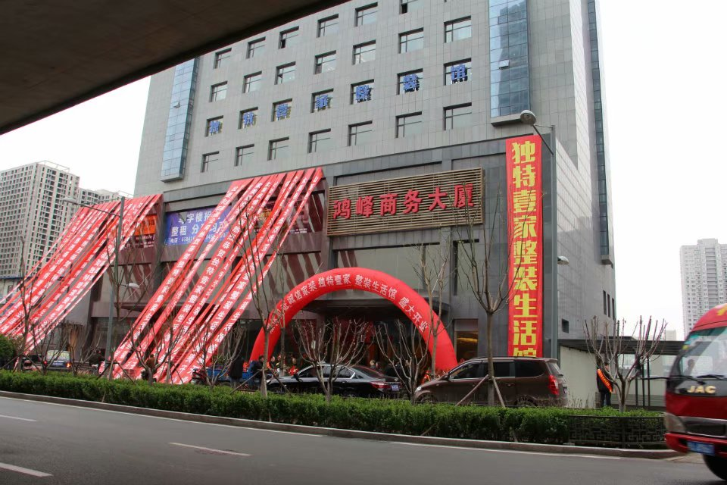
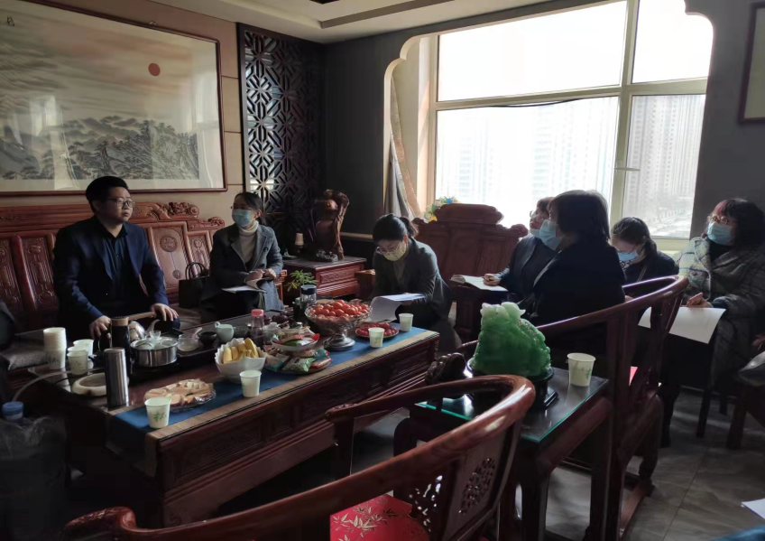
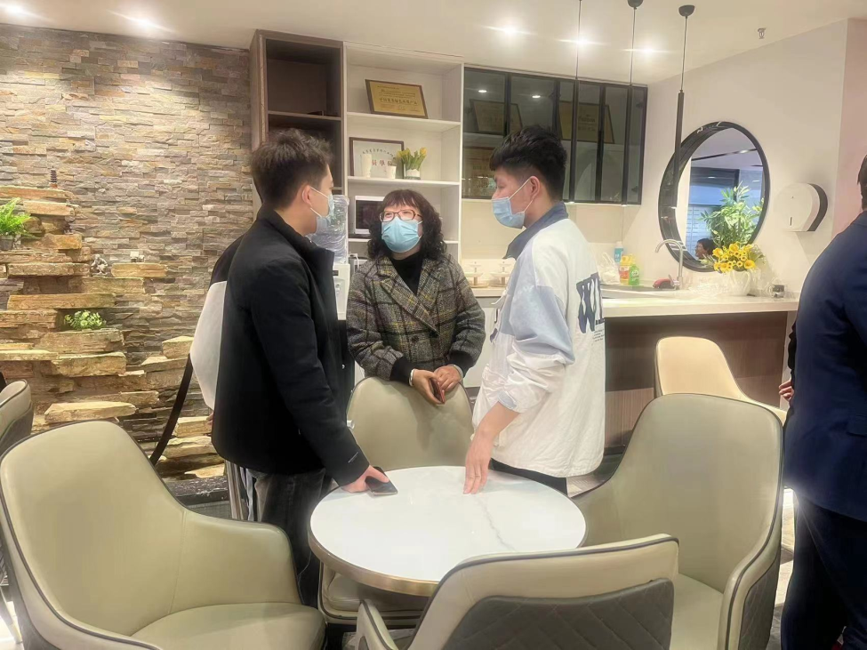
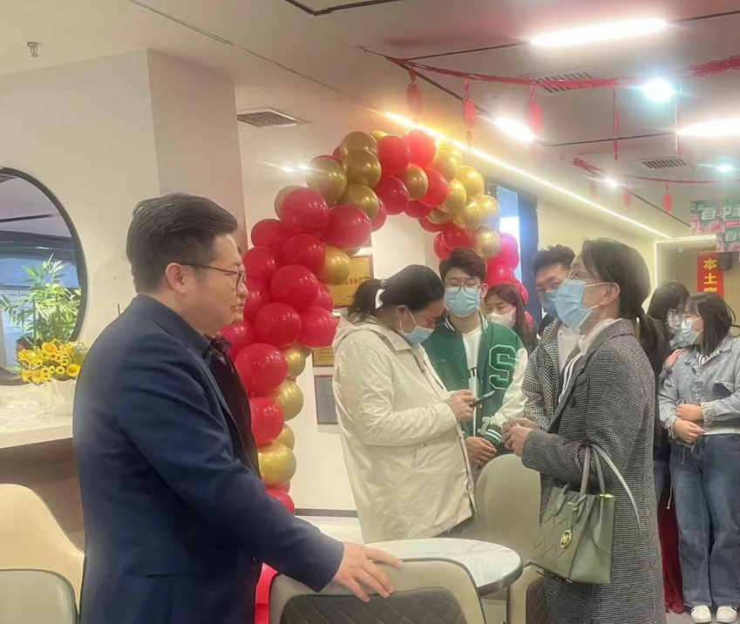
影视资料

Slide 6
谢
谢
观
赏
THANKS

